Slide 1
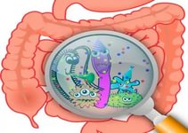
Кафедра инфекционных болезней и эпидемиологии с курсом ПО
Инновационная терапия для быстрой остановки острой диареи
проф., д.м.н. Е.П. Тихонова
доц. к.м.н. Т.Ю. Кузьмина
2019г

Slide 2
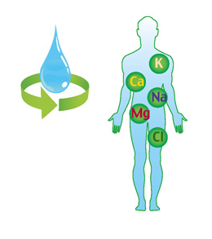
Острая диарея
Основной механизм развития острой диареи* – дисбаланс между секрецией и всасыванием жидкости в кишечнике
Уменьшение
всасывания
жидкости в кишечнике
Гиперсекреция
жидкости в кишечнике
ДИАРЕЯ
RUHID172191 от 30 августа 2017
Потеря воды и электролитов с жидким учащенным стулом
Дегидратация - потеря воды и электролитов с жидким стулом, является ведущей причиной развития осложнений и летальных исходов при острой диарее
* - секреторная диарея
1. Farthing MJ. Antisecretory drugs for diarrheal disease. Dlg Dls 2006;24(1-2):47-5B.
2. Cojocanu B, Bosquet N, Tinsit S, et al. (Effect of racecadotril in the managerment of acute diarrhea in infants and chilfren). Arch Pediatr 2002;9:774-779.

Slide 3
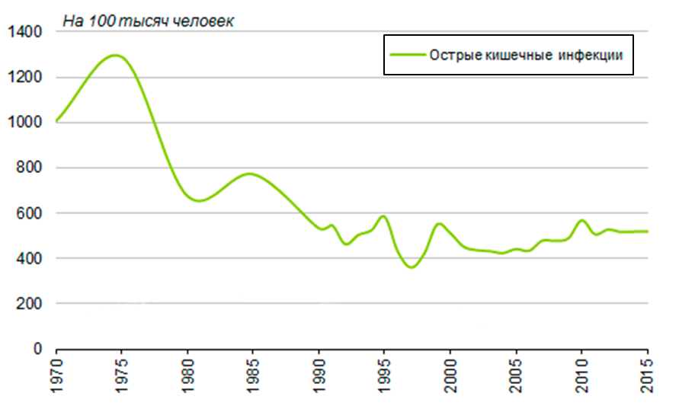
ОКИ: ситуация в России
Динамика заболеваемости в России
Заболеваемость ОКИ в 2016 году - 793,8 тыс. человек
Шигеллез – 9,7 тыс.
Сальмонеллез – 38,1 тыс.
Летальность за период 2015-2016 гг - 620 человек
RUHID172191(1) от 25 августа 2019
Федеральная служба государственной статистики РФ. 2015-2016

Slide 4
Чем опасна острая диарея?
Дегидратация - потеря воды и электролитов с жидким стулом, является ведущей причиной развития осложнений и летальных исходов при острой диарее [1]
RUHID172191(1) от 25 августа 2019
Острая диарея является причиной смерти 2,5 млн человек в год [1,2]
В России в период с 2015 по 2016 гг. острые кишечные инфекции стали причиной смерти более 600 человек[3]
Среди взрослой популяции 85% смертей от острой диареи отмечаются у лиц старше 65 лет [4]
Diarrhoeal disease. Fact sheet N°330". World Health Organization. April 2013. http://www.who.int/mediacentre/factsheets/fs330/en/
The World Health Organization. The Global Burden of Disease: 2004 update. 2008
Федеральная служба государственной статистики. Заболеваемость населения отдельными инфекционными заболеваниями в 2016 году (данные Роспотребнадзора). http://www.gks.ru/bgd/regl/b17_01/IssWWW.exe/Stg/d01/3-3.doc
Федеральная служба государственной статистики. Сведения о смертности населения по причинам смерти по Российской Федерации (за январь - декабрь 2016 года). http://gks.ru/free_doc/2016/demo/t3_3.xls

Slide 5
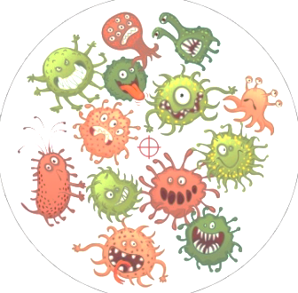
90% причин острой диареи – инфекционные агенты
Giardia intestinalis
Entamoeba histolytica
Cyclospora cayetanensis
Dientamoeba fragilis
Blastocystis hominis
Ротавирус
Норовирус
Аденовирус
Астровирус
Цитомегаловирус
простейшие <10%
RUHID172191 от 30 августа 2017
20% - бактерии
70% - вирусы
(40% ротавирус)
Escherichia coli Campylobacter jejuni
Shigella
Salmonellae
Clostridium difficile
Yersinia enterocolitica
Camilleri M, et al. Harrison's Principles of Internal Medicine. 18th ed. USA: McGraw-Hill; 2012. 2008:308-319.
Cooke M. S Afr J Clin Nutr 2010;23(1) Supplement:S42-S46
Harrison’s Priciples of Internal Medicine 17th Eddition. Volume 1

Slide 6
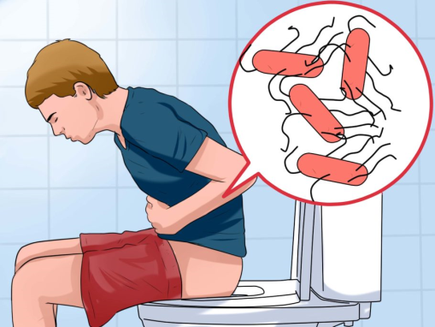
Алгоритм диагностики пациента с острой диарей. Начальный этап.
Острая диарея (≤14 дней)
Особые виды диареи:
• Лица ≥65 лет
• Диарея путешественников
• Антибиотикоассоциированный колит
• Геморрагический колит (EHEC или STEC)
• Вспышка, эпидемия и др.
Другие
причины
Анамнез/осмотр
Температура
интоксикация
Основные
проявления
ОКИ
Тошнота, рвота
пищевые бактериальные отравления или
вирусные ОКИ
Диарея
колит,
энтерит, энтероколит
гастроэнтероколит
гемоколит

Slide 7
Типы диареи по механизму развития
Секреторная
Возбудители V. cholerae, Cl. Perfringens и энтеропатогенные E. coli, B. cereus, S. aureus
Осмотическая
Вирусы: рота-, адено-, рео-, и др., лямблии
Поступление осмотически активных веществ в кишечник
Воспалительная (инвазия)
Шигеллы, сальмонеллы, кишечные иерсинии, кампилобактреы, клостридии, стафилококки, др. энтеробактерии, лямблии, амебы

Slide 8
Принципы терапии ОКИ:
В разные фазы патологического процесса
решаются следующие задачи:
В острую фазу лечение направлено на:
- борьбу с возбудителем,
- выведение продуктов его жизнедеятельности из организма,
- купировние обезвоживания, токсических синдромов.
В периоде репарации и реконвалесценции
– восстановление нарушенных функций.
В ходе лечения должна вносится коррекция в зависимости от характера течения, возраста, преморбидного фона.

Slide 9
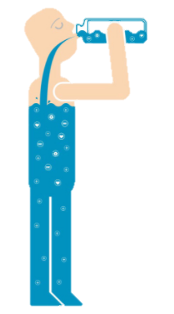
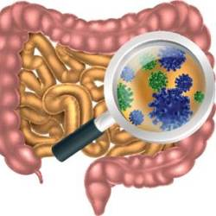
Острая диарея
Принципы лечения в острую фазу
Регидратация (оральная или парентеральная)
Растворы для пероральной регидратации
Инфузионная терапия
Глюкозо-солевые растворы до 2-4 литров в сутки
Этиотропная терапия
RUHID172191 от 30 августа 2017
Антибиотики/антисептики/противовирусные
Симптоматическая терапия
Лоперамиды
Сорбенты
Пробиотики
Гидрасек (рацекадотрил)
http://grls.rosminzdrav.ru/grls.aspx
Ивашкин В.T., Шептулин А.А., Склянская О.А. 2002; Парфенов А.И. 2009; Парфенов А.И. 2015

Slide 10
Антибактериальная терапия (рекомендации ACG, 2016 г. )
Препарат | Доза | Длительность
Левофлоксацин | 500 мг per os | Однократно или 3 дня
Ципрофлоксацин | 750 мг per os | Однократно
 | 500 мг per os | 3 дня
Офлоксацин | 400 мг per os | Однократно или 3 дня
Азитромицин | 1000 мг per os | Однократно
 | 500 мг per os | 3 дня
Рифаксимин | 200 мг per os х 3 р. | 3 дня
RUHID172191 от 30 августа 2017
Если однократный прием препарата не привел к разрешению ОД в течение суток – пролонгировать терапию до 3-х дней
Азитромицин (500 мг, 3 дня) – приоритет при дизентерии и других ОД, ассоциированных с фебрильной лихорадкой
Riddle MS, DuPont HL, Connor BA. 2016

Slide 11
Антибактериальная терапия острой инфекционной диареи*
Возбудитель | Лечение
Shigella | Ципрофлоксацин 0,5 г 2 р/д, 1-3 дня
Salmonella | Ципрофлоксацин 0,5 г 2 р/д, 5-7 дней
E. coli | Ципрофлоксацин 0,5 г 2 р/д, 1-3 дня
Yersinia | Ципрофлоксацин 0,5 г 2 р/д, 5-7 дней
Тип диареи | Лечение
Диарея путешественников | Ципрофлоксацин 0,5 г 2 р/д, 1-5 дней
Внебольничная с лихорадкой | Ципрофлоксацин 0,5 г 2 р/д, 1-5 дней
*N.M. Thielman, R.L. Guerrant. Clinical practice. Acute infectious diarrhea.
N Engl J Med 2004; 350: 38-47
Notes:
Здесь представлены западные рекомендации по лечению острой диареи, вызванной различными инфекционными агентами. Как мы видим, везде фигурирует ципрофлоксацин (Ципролет как наиболее популярный в России бренд)
11

Slide 12
Кишечные антисептики Это препараты, которые действуют местно в просвете кишечника и почти не всасываются, а потому дают минимум побочных эффектов. Все они эффективны против патогенных бактерий
Нифуроксазин (энтерофурил, стопдиар, эрсефурил) является противомикробным средством на основе нитрофурана. Не всасывается из кишечника и создает в просвете высокие концентрации действующего вещества,
Рифаксимин (альфа нормикс) имеет очень широкий спектр антибактериальной активности, по 1-2 табл. 2-3 раза в день
Интетрикс помимо антибактериального действия, подавляет дизентерийную амёбу и грибки рода Кандида. Не нарушает равновесия естественной флоры кишечника. по 2 капсулы 3-4 раза в день.

Slide 13
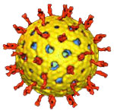
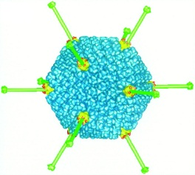
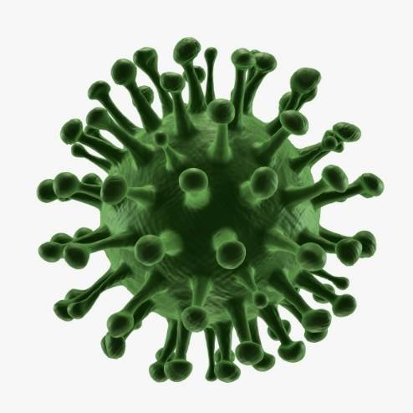
Эффективность при оки вирусной этиологии
ротавирус
норовирус
аденовирус
Эффективность Арбидола установлена при ротавирусной, норовирусной и аденовирусной инфекциях^{[1,2,3]}
^{[1]}Михайлова Е.В. И соавт. Клинико – лабораторная характеристика вирусных диарей у детей и противовирусная терапия// Детские инфекции. 2012. Том 11. Спецвыпуск. ^{[2]}Учайкин В.Ф., Новокшонов А.А. Противовирусный препарат в комплексной терапии острых кишечных инфекций вирусной и вирусно – бактериальной этиологии у детей // Детские инфекции. 2012. Том 11. Спецвыпуск. С. 37-43
^{[3]}Аденовирусы 2, 31, 40 и 41 типа.
Notes:
Арбидол – препарат с доказанным прямым противовирусным действием эффективен в отношении ведущих инфекционных агентов, вызывающих ОКИ. Арбидол, являясь средством этиотропной терапии, воздействует на все звенья патогенеза острой кишечной инфекции.

Slide 14
Алгоритм назначения АРБИДОЛА
Этиотропная противовирусная терапия ОКИ ротавирусной этиологии
с 2-6 лет
6-12 лет
старше 12 лет
50 мг
4 раза в день,
5 дней
100мг
4 раза в день,
5 дней
200мг
4 раза в день, 5 дней

Slide 15
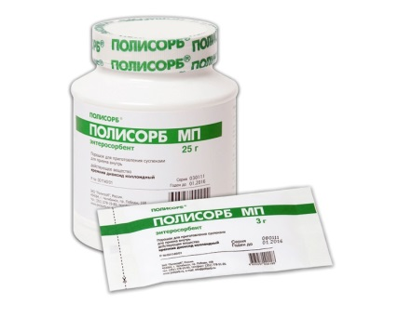
Пищевые токсикоинфекции и острые кишечные инфекции (ОКИ). При своевременно начатом лечении и назначении адекватной дозы сорбента, при легком и среднетяжелом течении заболевания, излечение возможно в течение 1-3 суток без использования антибактериальных препаратов.
Пищевые токсикоинфекции. Лечение следует начинать в 1-е часы или день болезни! Промыв желудок 0,5-1% суспензией Полисорба МП (примерно 5-10 грамм на 1 литр воды), в течение последующих 3-4 часов дают половину суточной дозы Полисорба МП (суточная доза 8-12 грамм), а другую половину суточной дозы дают в течение оставшихся суток, через каждые 1,0-1,5 часа. Взвесь Полисорба МП запивают регидроном, чаем, водой. На вторые сутки лечения суточную дозу дают за 4 приема. При необходимости лечение продлевают еще на 3-5 дней.
Острая дизентерия и другие ОКИ. В первые сутки лечения суточная доза дается в течение 5-ти часов с интервалами между приемами в один час. Во вторые-сутки суточная доза дается за 4 приема, в промежутках между приемами пищи и др. лекарств. Суточная доза 8-12 грамм. При наличии клинического эффекта можно ограничиться этим курсом или, при необходимости, продолжить лечение еще 2-3 дня.

Slide 16
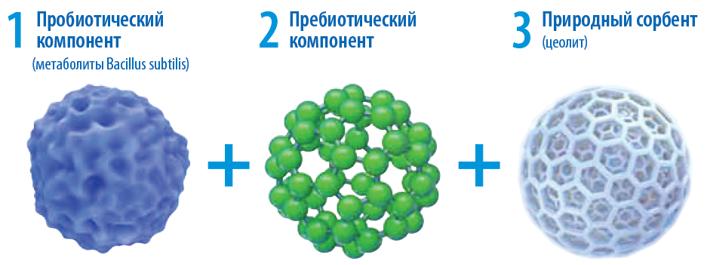
БАКТИСТАТИН®
Метабиотик-
уникальный комплекс
дополняющих друг друга 3х природных компонентов

Slide 17
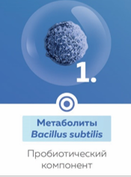
Почему именно Бактистатин® при острых кишечных инфекциях?
МЕТАБОЛИТЫ Bacillus subtilis
Продукты метаболизма Bacillus subtilis | Основные эффекты
Бактериоцины, Каталазы, Лизоцим | природные антибиотики- подавляют рост патогенной и условно патогенной микрофлоры, улучшают метаболизм, оказывают антирадикальные эффекты
Ферменты | улучшают усвоение субстратов, способствуют полноценному пищеварению, расщепляют токсины и аллергены
жирные кислоты, аминокислоты, полипептиды | оказывают иммуномодулирующее действие, активируют макрофаги, обладают пребиотическим стимулирующим воздействием
Метаболиты Bacillus subtilis
действуют сразу и способствуют элиминации патогенов
Notes:
Метаболиты с антибактериальной активностью (бактериоцины, лизоцим) угнетают патогенные и условно-патогенные микроорганизмы, не влияя при этом на полезную микрофлору кишечника
Метаболиты с ферментной активностью (гидролитические энзимы) способствуют полноценному пищеварению
Иммуноактивные факторы повышают иммунозащитные функции организма человека

Slide 18
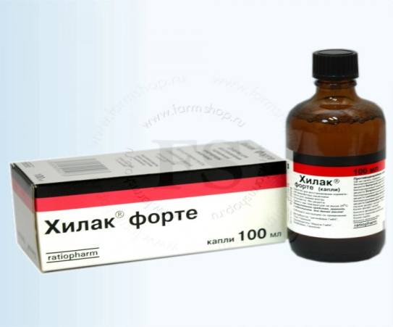
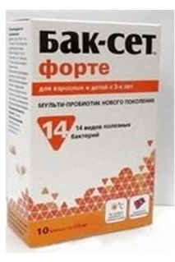
Что применять?
На первом этапе для коррекции дисбиоза кишечника после перенесенной ОКИ могут использоваться самоэлиминирующиеся антагонисты – бациллярные препараты. Длительность первого этапа 7-10 дней.
На втором этапе (восстановительном) этапе проводится назначение комбинироанных пробиотиков, иммунопрепаратов, метаболических пробиотиков в течение 2-4 х недель.

Slide 19
Метабиотик нового поколения –
комплекс бактериальных метаболитов
с
доказанным
регуляторным
действием
Форма выпуска
Раствор для приема внутрь
в тюбик-капельницах по 2 мл N 30
Регистрационный статус
Биологически активная добавка
ПЕРВЫЙ ПРЕПАРАТ ДЛЯ
ВОССТАНОВЛЕНИЯ НОРМАЛЬНОЙ МИКРОФЛОРЫ В ЮНИДОЗАХ

Slide 20
Соста
Идеальная композиция бактериальных
метаболитов
Стимуляторы роста
Регуляторы к ислотности
Ингибиторы избыточного
роста
Метаболиты
-синергисты
аланин
валин
лейцин
глицин
янтарная кислота
глутаминовая кислота
метионин
лизин
ацетат натрия
молочная кислота
муравьиная кислота
аспарагиновая кислота
АКТОФЛОР-С
не содержит белков, пептидов и других соединений,
способных вызывать аллергию

Slide 21
Заместительная ферментная терапия
Необходимость в назначении ферментов при инфекционной диареи возникает на 3-4-й день болезни в период расширения диеты
Рекомендуются микрагранулированные панкреатины.
По данным профессора Маева И.В., размер пищевого комка, проходящий через пилорический сфинктер, должен быть не более 2 мм (обеспечение физиологичности пищеварения)
Название препарата | Размер гранул | Состав
Микразим 10 тыс. ЕД №20 | 1,7–2,0 мм | Панкреатин 10 000 ЕД Липазы 9 000 ЕД Амилазы 7 500 ЕД Протеаз 520 ЕД
Креон 10 тыс. ЕД №20 | 1-2 мм | Панкреатин 10 000 ЕД Липазы 10000 ЕД Амилазы 8000 ЕД Протеаз 600 ЕД
Не рекомендуются:
ферменты на основе панкреатина с компонентами бычьей желчи:
фестал, дигестал, панолез, энзистал и др.
ферменты с высокой протеолитической активностью:
абомин, панзинорм форте и др., так как они могут усилить диарейный синдром

Slide 22
Симптоматическая патогенетическая терапия острой диареи
ИНГИБИТОРЫ МОТОРИКИ
Лоперамид
АДСОРБЕНТЫ
Диоктаэдрический смектит
Преимущества:
Благоприятный профиль безопасности
Недостатки:
Очень ограниченная доказательная база при лечении ОД
Неудобный прием
Адсорбция других препаратов
Преимущества:
Широкая доказательная база при лечении ОД
Быстрый эффект
Недостатки:
Противопоказан при ВЗК, дивертикулезе, псевдомембранозном колите и бактериальном энтероколите
Риск развития вторичного запора
RUHID172191 от 30 августа 2017
ПРОБИОТИКИ
Lactobacillus rhamnosus GG, Saccharomyces boulardii
ИНГИБИТОРЫ ГИПЕРСЕКРЕЦИИ
Рацекадотрил (Гидрасек)
Преимущества:
Благоприятный профиль безопасности
Недостатки:
Ограниченная доказательная база при лечении ОД
Не рекомендуются для лечения ОД у взрослых, за исключением ААД (ACG, 2016 г.)
Преимущества:
Широкая доказательная база при лечении ОД
Быстрый эффект
Недостатки:
Недоступны в ряде стран мира
15
Fischbach W, Andresen V, Eberlin M, et al. 2016; Riddle MS, DuPont HL, Connor BA. 2016

Slide 23
Регидратация:
Восполнение потери жидкости
RUHID172191 от 30 августа 2017
Основу лечения больных острой диареей составляет регидратационная терапия:
Восстановление водно-электролитного баланса
Восстановление кислотно-основного баланса
Дезинтоксикация
В 85-95% случаев лечение может осуществляться путем оральной регидратации с использованием
глюкозо-солевых растворов:
Объем оральной регидратации
750 мл/час за первые 4 часа (до 4 литров за 4 часа)
http://www.gastroscan.ru/handbook/121/4705

Slide 24
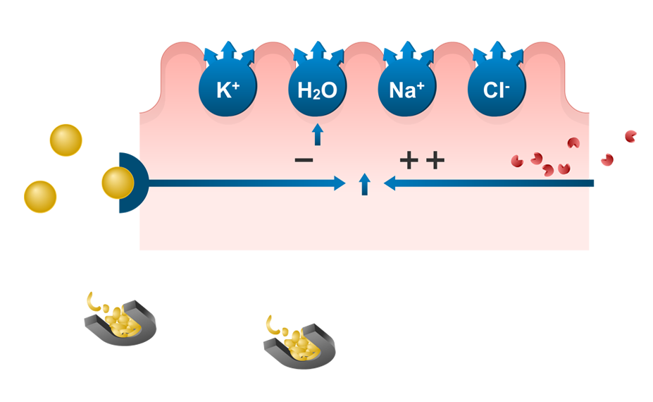
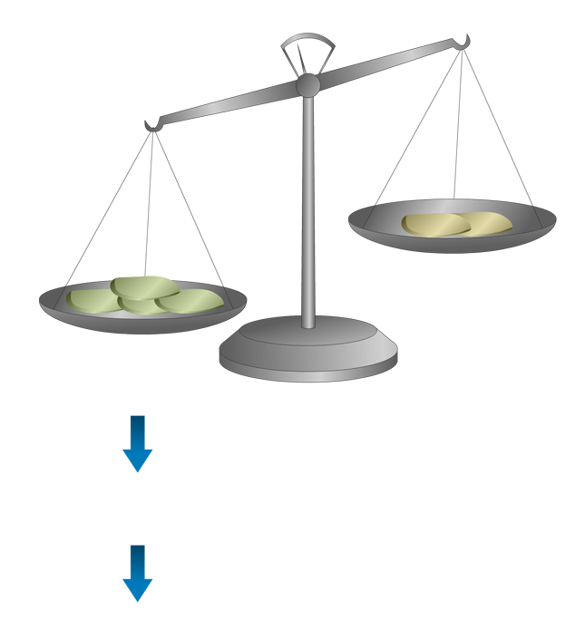
Острая диарея
Патогенные микроорганизмы стимулируют секреторные процессы в кишечнике посредством увеличения внутриклеточного циклического аденозинмонофосфата (цАМФ).
Токсичные вирусы бактерии
Дельта Рецептор
RUHID172191(1) от 25 августа 2019
цАМФ
АТФ
Всасывание
Энкефалины
Гиперсекреция
Энкефалиназа
ДИАРЕЯ
Дегидратация
Farthing MJG. J Gastroenterol Hepatol. 2000;15 Suppl:G38-G45.
Notes:
REFERENCE:
1. Farthing MJG. Novel targets for the pharmacotherapy of diarrhea: a view for the millennium. J Gastroenterol Hepatol. 2000;15 Suppl:G38-G45.
24

Slide 25
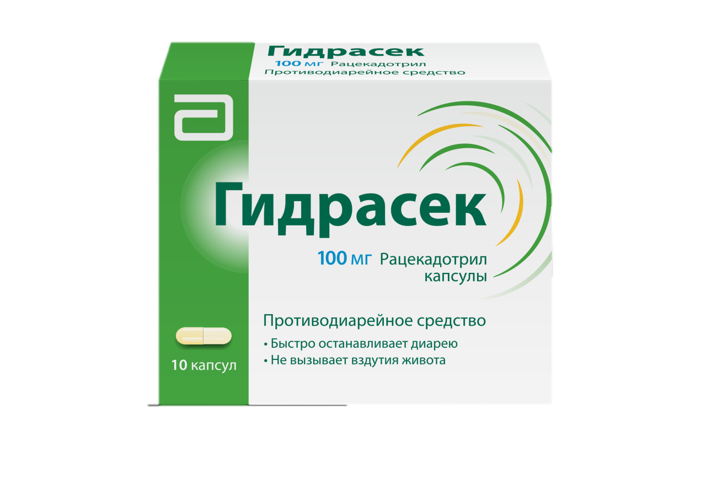
ГИДРАСЕК
(рацекадотрил)
2017 год
RUHID172191 от 30 августа 2017
Новый препарат для симптоматического лечения острой диареи
Инструкция по медицинскому применению препарата Гидрасек (рацекадотрил), капсулы 100 мг от 21.02.2017

Slide 26
Рацекадотрил (ГИДРАСЕК):Селективный ингибитор энкефалиназы, снижающий гиперсекрецию в кишечнике
НОРМАЛЬНЫЙ ПРОЦЕСС СЕКРЕЦИИ
Регулируется нейротрансмиттерами, энкефалинами и ферментом энкефалиназой
БАЗОВОЕ СОСТОЯНИЕ
•Энкефалины приводят к снижению уровня цАМФ •Вследствие этого уменьшается секреция воды и электролитов в просвет тонкого кишечника
•Энкефалиназа вызывает повышение уровня цАМФ и, следовательно, секреции путем инактивации энкефалинов
ГИПЕРСЕКРЕЦИЯ
•При диарее вирусные/бактериальные токсины и простагландины приводят к значительному повышение уровня цAMФ
•Секреция воды и электролитов в просвет тонкого кишечника
НОРМАЛИЗАЦИЯ
Рацекадотрил:
•Мощный и селективный ингибитор энкефалиназы
•Пролонгирует антисекреторное действие энкефалинов
•Препятствует гиперсекреции воды и электролитов в кишечнике
1
БАЗОВОЕ СОСТОЯНИЕ
2
ГИПЕРСЕКРЕЦИЯ
3
НОРМАЛИЗАЦИЯ
Баланс энкефалин-энкефалиназа
RUHID172191 от 30 августа 2017
Вирусы
бактерии
энкефалиназа
ГИДРАСЕК
энкефалин
ИНГИБИТОР ЭНКЕФАЛИНАЗЫ
§ рецептор
Тонкий кишечник
Нормальная секреция
Гиперсекреция
Нормальная секреция
Drugs in focus. Wolters Kluwer Health. 2009.

Slide 27
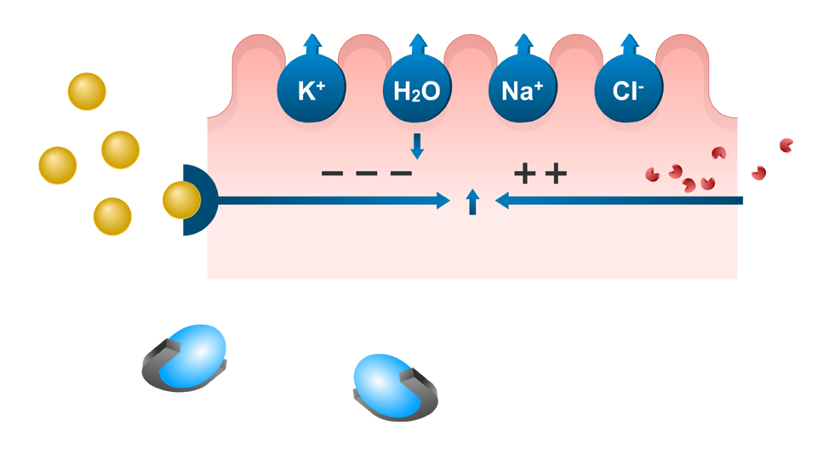
РАЦЕКАДОТРИЛ (ГИДРАСЕК) НОРМАЛИЗУЕТ СЕКРЕЦИЮ ПУТЕМ ПОДДЕРЖАНИЯ АКТИВНОСТИ ЭНКЕФАЛИНОВ
Вирусы
Бактерии
Дельта рецептор
цAМФ
RUHID172191 от 30 августа 2017
ATФ
Энкефалины
Рацекадотрил
Энкефалиназа
Schwartz JC. Racecadotril: a new approach to the treatment of diarrhea. Int J Antimicrob Agents. 2000;14:75-79.
1. Schwartz JC. Int J Antimicrob Agents . 2000;14:75-79.
Notes:
27

Slide 28
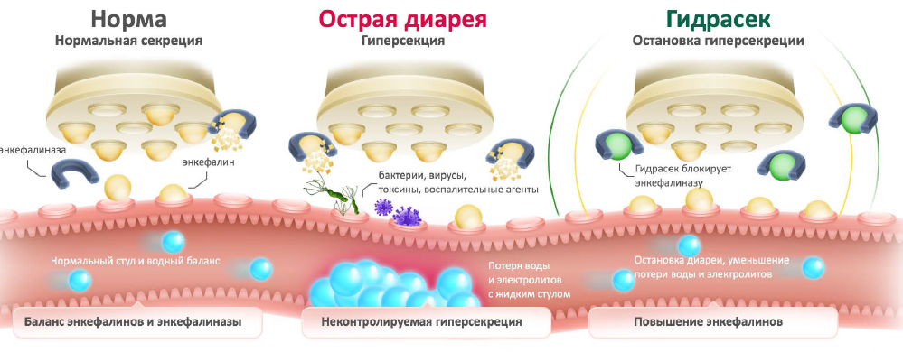
Рацекадотрил (ГИДРАСЕК):
Селективный ингибитор энкефалиназы, снижающий гиперсекрецию в кишечнике
RUHID172191 от 30 августа 2017
Drugs in focus. Wolters Kluwer Health. 2009.

Slide 29
ГИДРАСЕК (рацекадотрил)
БЫСТРОЕ НАЧАЛО ДЕЙСТВИЯ: НАЧАЛО ИНГИБИРОВАНИЯ ЭНКЕФАЛИНАЗЫ ЧЕРЕЗ 30 МИНУТ
АНТИСЕКРЕТОРНЫЙ ЭФФЕКТ В ТЕЧЕНИЕ 8 ЧАСОВ
100
RUHID172191 от 30 августа 2017
Рацекадотрил 100 мг
80
60
Ингибирование (%)
40
20
0
0
4
8
12
16
20
24
Время (часы)
RACECADOTRIL: CCDS 17 JUNE 2016
Duchier J. Action of racecadotril on plasma enkephalinase in healthy volunteers – effect of a single dose (n° 88-469). Bioprojet Data on File.

Slide 30
Гидрасек (рацекадотрил)
Не влияет на моторику желудочно-кишечного тракта
Не стимулирует чрезмерное развитие микрофлоры
Ороцекальный транзит
Толстокишечный транзит
NS
NS
RUHID172191 от 30 августа 2017
Время транзита (мин)
Время транзита (часы)
Плацебо
Гидрасек
Плацебо
Гидрасек
P=0,66
P=0,63
Среднее время ороцекального и толстокишечного транзита у 12 здоровых взрослых пациентов, получавших Гидрасек в дозе 100 мг или плацебо 3 раза в день в течение 7 дней. Не было выявлено статистически значимой разницы между действием Гидраска и плацебо на нормальную моторику кишки (Bergmann et al.,1992)
Lecomte JM. lnt J of Antimicrob Agents. 2000;14:81-87.
Bergmann JF et al. Aliment Pharmacol Ther. 1992;6:305-313.
Baumer Ph et al. Gut. 1992;33:753-758.

Slide 31
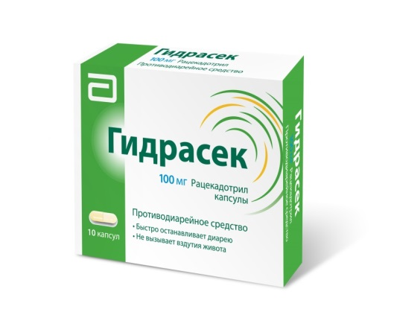
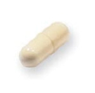
Гидрасек (рацекадотрил) – быстрый ответ острой диарее
Антисекреторный механизм действия: останавливает потери воды и электролитов с жидким стулом [1]
Начало действия через 30 мин [2]
Останавливает диарею с 1 суток [3]
Не влияет на перистальтикку кишечника [4]:
без запоров и вздутия,
не вызывает патологического роста микрофлоры
Минимальный риск межлекарственного взаимодействия
1 капсула х 3 раза до 7 дней [2]
Благоприятный профиль безопасности:
частота побочных эффектов до 5 раз ниже по сравнению с лоперамидом [5]
RUHID172191 от 30 августа 2017
Hinterleitner TA, Petritsch W, Dimsity G, Berard H, Lecomte JM, Krejs GJ. Acetorphan prevents cholera-toxin induced water and electrolyte secretion in the human jejunum. Eur J Gastroenterol Hepatol 1997; 9: 887-891
Инструкция по медицинскому применению препарата Гидрасек (рацекадотрил), капсулы 100 мг от 21.02.2017
Vetel JM, Berard H, Fretault N, Lecomte JM. Comparison of racecadotril and loperamide in adults with acute diarrhea. Aliment Pharmacol Ther. 1999;13 Suppl 6:21-26
Tormo R, Polanco I, Salazar-Lindo E, Goulet O. Acute infectious diarrhea in children: new insights in antisecretory treatment with racecadotril. Acta Paediatr. 2008;97(8):1008-1015.
Gallelli L, Colosimo M, Tolotta GA, et al. Prospective randomized double-blind trial of racecadotril compared with loperamide in elderly people with gastroenteritis living in nursing homes. Eur J Clin Pharmacol. 2010;66(2):137-144.

Slide 32
Гидрасек (рацекадотрил)
Уровень доказательности 1А
15 рандомизированных клинических исследований
10 клинических исследований с плацебо контролем
Мета-анализы и систематические обзоры
В клинических исследованиях с участием взрослых больных с острой диареей участвовали 3656 пациентов, из которых 2193 получали рацекадотрил (Гидрасек)
Сравнительные исследования с лоперамидом, окреатидом, Saccharomyces boulardii (Энтерол)
RUHID172191 от 30 августа 2017
Гидрасек (рацекадотрил)
включен в международные рекомендации
Vetel, J.-M., et al. (2014) Racecadotril Efficacy in the Symptomatic Treatment of Adult Acute Diarrhoea: A Systematic Review and Meta-Analysis. International Journal of Clinical Medicine, 5, 361-375
. Scientific broschure Racecadotril (Abbott, data on file

Slide 33
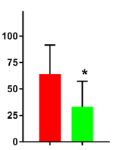
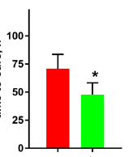
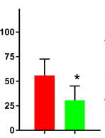
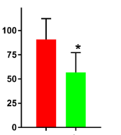
Рацекадотрил в комплексной терапии
с пероральной регидратацией
Сравнительное исследование (109 взрослых пациентов с острой диареей)
Продолжительность
учащенного стула , часы
Продолжительность
жидкого стула , часы
Продолжительность
дегидратации, часы
Продолжительность терапии, часы
RUHID172191 от 30 августа 2017
64,3 ± 27,3 vs.
33,3 ± 24,0 часы
70,8 ± 12,8 vs.
47,8 ± 10,5 часы
56,0 ± 16,6 vs.
30,7 ± 14,5 часы
90,9 ± 21,4 vs.
56,8 ± 20,5 часы
Yao P, Xi LL. 2011

Slide 34
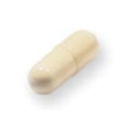
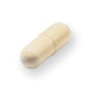
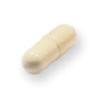
ГИДРАСЕК
МНН: рацекадотрил
Лекарственная форма: капсулы 100 мг №10
Показание: симптоматическое лечение острой диареи у взрослых
Способ приема и дозы: 100 мг х 3 раза не более 7 дней
Механизм действия: антисекреторный – подавление патологической секреции жидкости при острой диарее
Утро
RUHID172191 от 30 августа 2017
До появления нормального стула, но
не более 7 дней
Незамедлительно
День
Вечер
Инструкция по медицинскому применению лекарственного препарата Гидрасек 100 мг от 21.02.2017
До основного приема пищи

Slide 35
Клиническая фармакология и фармакотерапия в реальной врачебной практике : мастер-класс : учебник / В. И. Петров. - 2011. - 880 с.

